Slide 1
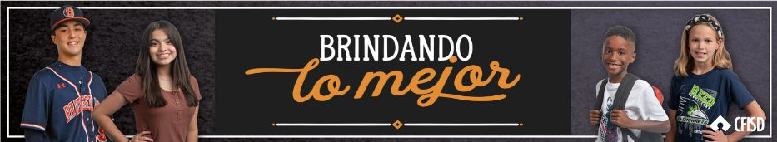
3.° A 5.°
GRADO
Respeto por la
autoridad
Mayo 2025

Slide 2
El estudiante…
01
Tratará el significado de ‘respeto por la autoridad’
02
Explicará por qué es importante mostrar respeto por la autoridad
03
Explorará formas de demostrar respeto por la autoridad

Slide 3
Respeto por la autoridad
Seguir las normas y expectativas de las personas a cargo

Slide 4
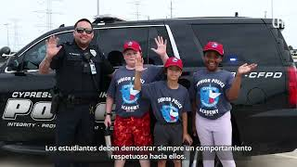
CFISD Respect for Authority Video

Slide 5
Imagina esto:
Estás jugando un partido de baloncesto importante. El árbitro te pita una falta por contacto físico intencional contra un jugador contrario.
Tú crees que la llamada fue incorrecta y que no hubo ningún contacto.
¿Cómo responderías?

Slide 6
Los árbitros se aseguran de que todos los jugadores sigan las reglas y regulaciones para un juego limpio y seguro durante un partido. A ellos se les considera figuras de autoridad.
Al igual que un árbitro, hay muchas figuras de autoridad en la escuela para ayudar a los estudiantes a estar seguros y tener éxito.

Slide 7
Actividad: ‘¿Quién es?’
En cada diapositiva hay pistas sobre distintas figuras de autoridad en el plantel. Como clase, averigüen quién puede ser esa autoridad.

Slide 8
¿Quién es?
Esta persona:
Recibe con un saludo a los estudiantes todas las mañanas
Es la persona líder del plantel
Se asegura que el personal y los estudiantes estén bien
Ayuda con actividades y funciones
Director(a)
Insert Picture of Campus Principal

Slide 9
¿Quién es?
Esta persona:
Mantiene la cafetería y nuestros salones de clase y pasillos limpios
Ayuda si volcamos comida o líquidos
Está siempre feliz de verte
Conserje
Insert Picture of Custodian

Slide 10
¿Quién es?
Esta persona:
Escanea la tarjeta de identificación de todos los visitantes que ingresan al plantel para garantizar nuestra seguridad
Contesta las llamadas telefónicas de la escuela
Saluda a los visitantes cuando llegan a la escuela
Recepcionista
Insert Picture of Front Desk Receptionist

Slide 11
¿Quién es?
Conductor(a)
de
autobús
Esta persona:
Se asegura de que llegues a la escuela y de regreso a casa de forma segura
Garantiza tu seguridad revisando tu identificación de estudiante
Te sienta en un lugar seguro
Se asegura de que tengas el cinturón de seguridad puesto
Insert Picture of Campus Bus Drivers

Slide 12
¿Quién es?
Esta persona:
Proporciona un entorno de aprendizaje seguro
Se comunica con los padres
Hace cumplir las reglas para mantener el aula segura
Incentiva tu aprendizaje y conocimientos
Maestro(a)
Insert Picture of Campus Staff

Slide 13
¿Quién es?
Oficial de policía del CFISD
Esta persona:
Patrulla todos los planteles de las escuelas primarias, intermedias y secundarias
Revisa las puertas para asegurarse de que estén cerradas
Se asegura de que todos estén seguros adentro y afuera del plantel
Brinda asistencia cuando es necesario
Insert Picture of Campus CFISD Officer

Slide 14
Reflexión
¿De qué forma muestro respeto por estas figuras de autoridad a diario?
Director(a)
Conductor(a) de autobús
Conserje
Recepcionista
Maestro(a)
Oficial de policía del CFISD

Slide 15
Conexión con la casa
Los estudiantes leerán situaciones hipotéticas relacionadas con figuras de autoridad de la escuela; decidirán si la respuesta fue un ejemplo de mostrar respeto por la autoridad e incluirán por qué eligieron esa respuesta.
Actividad de Conexión con la Casa -Respeto por la Autoridad

Slide 16
Recursos
Respeto por la autoridad
SILAS, Improve Life Outcomes, 2012, https://curriculum.silassolutions.com/jumpstart-respecting-authority-universal/

